Slide 1
天津大学ACM/ICPC系列讲座(06072学期)
Binary Search Tree
主讲: cnhawk
Email: yingxiangtju@gmail.com
天津大学ACM/ICPC代表队
2007.4.22

Slide 2
二叉查找树
Binary Search Tree, BST 又叫Binary Sorting Tree,二叉搜索树或二叉排序树
二叉查找树是一棵特殊的二叉树，其中每个结点的左儿子小于(或等于)该结点，右儿子大于该结点
在平均情况下，查询、插入和删除元素期望得到O(logN)的时间复杂度。

Slide 3
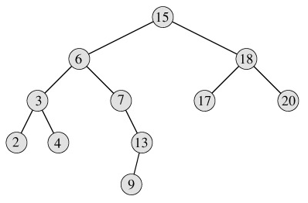
二叉查找树

Slide 4
二叉查找树
查找元素key
  首先从根root开始，如果key<val[root]，则继续查找根的左儿子，如果key>val[root]，则继续查找根的右儿子。
  时间复杂度为O(h)。h为树的深度。

Slide 5
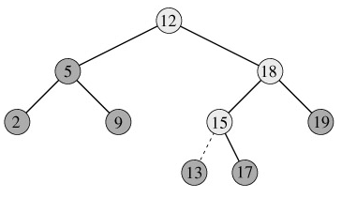
二叉查找树
插入元素key(假设不允许有相等的元素)
  用类似查找的方法，沿着树边走到树的底部，将待插入元素放入合适位置。

Slide 6
二叉查找树
删除元素
  假设我们已经找到要删除元素的位置k
  分情况讨论：
  (1)如果k没有儿子，直接删除k即可
  (2)如果k有一个儿子，令k的父亲变成k的儿子的父亲，删除k

Slide 7
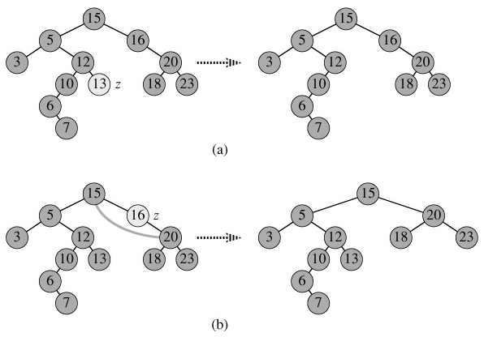
二叉查找树

Slide 8
二叉查找树
删除元素(续):
  (3)如果k有两个儿子，则找到k的后继点x(即右儿子及其后代中最靠左的点)，令val[k] = val[x]，并把x从树中删除(x至多有一个右儿子，因此删除变得简单)

Slide 9
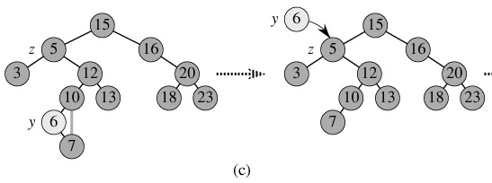
二叉查找树

Slide 10
二叉查找树
在很多情况下二叉查找树的效率不够高。因为容易出现“不平衡”的情况。
依次插入1,2,3,4,5时的二叉查找树:
1
2
3
4
5

Slide 11
二叉查找树
我们经常需要一些操作使得二叉树尽量“平衡”，力图令二叉树的深度为O(logN)
常见类型：
  AVL树
  红黑树
  伸展树
  ……

Slide 12
AVL树 高度平衡的二叉搜索树
AVL树的定义
一棵AVL树或者是空树，或者是具有下列性质的二叉搜索树：它的左子树和右子树都是AVL树，且左子树和右子树的高度之差的绝对值不超过1。
A
高度不平衡 高度平衡
C
B
A
D
C
B
E
D
E

Slide 13
结点的平衡因子 (balance factor)
每个结点附加一个数字, 给出该结点右子树的高度减去左子树的高度所得的高度差,这个数字即为结点的平衡因子balance factor
AVL树任一结点平衡因子只能取 -1, 0, 1
如果一个结点的平衡因子的绝对值大于1,则这棵二叉搜索树就失去了平衡, 不再是AVL树。
如果一棵二叉搜索树是高度平衡的, 且有 n 个结点，其高度可保持在O(log n),平均搜索长度也可保持在O(log n)。

Slide 14
平衡化旋转
如果在一棵平衡的二叉搜索树中插入一个新结点，造成了不平衡。此时必须调整树的结构，使之平衡化。
平衡化旋转有四类：
Left-Left旋转,Left-Right旋转
Right-Right旋转, Right-Left旋转
每插入一个新结点时, AVL 树中相关结点的平衡状态会发生改变。因此, 在插入一个新结点后，需要从插入位置沿通向根的路径回溯，检查各结点的平衡因子。

Slide 15
Left-Left旋转

Slide 16
+1
A
+2
A
C
0
B
0
C
B
+1
C
A
0
E
h
D
E
h
D
E
B
D
h
+
1
h
h
h
h
+
1
h
h
在子树E中插入新结点，该子树高度增1导致结点A的平衡因子变成+2，出现不平衡。
沿插入路径检查三个结点A、C和E。它们处于方向为“\”的直线上，需做LL旋转。
以结点C为旋转轴，让结点A反时针旋转。

Slide 17
Left-Right旋转

Slide 18
在子树F中插入结点
A
E
0
-1
0
0
+1
B
0
C
B
A
0
D
E
h
D
F
G
C
h
F
G
h
h
h-1
h
h-1
h-1
A
-2
插入
+1
B
C
-1
E
D
h
h
F
G
h-1
h

Slide 19
红黑树
《算法导论》第十三章

Slide 20
例题:Windoors 安装密码
Nankai OJ 1035
http://acm.nankai.edu.cn/p1035.html
操作系统在安装过程中，应由用户输入唯一的安装密码才能被安装成功并且使用。正版用户都有自己唯一的一组安装密码，而盗版用户则使用了相同的安装密码。每组有效的密码是一行由二十五个字符组成的字符序列， 给你n个密码，求出现频率最多的密码。

Slide 21
题目分析
用一棵Binary Search Tree存储所有出现过的密码，统计每个密码的出现次数
当读入一个新的密码时，先去检查是否已经存在，是的话，则给该密码的出现次数加1，否则在二叉树中插入新的密码

Slide 22
<map>
<map> 内部实现: pair<key,value>组成的红黑树
map<Key, Data, Compare, Alloc>
insert() O(logn)
erase() O(logn)
find() O(logn) 找不到返回a.end()
lower_bound() O(logn) 查找第一个不小于k的元素
upper_bound() O(logn) 查找第一个大于k的元素
[key]运算符 O(logn) ***

Slide 23
<map>
实例：输入姓名(string)查询学号(int)
map <string, int> info;
info[“Tom”] = 1234;
info[“Bill”] = 5678;
info[“Alice”] = 3214;
cout<<info[“Tom”]; //1234
但不能反过来查。

Slide 24
Windoors密码的实现
#include <map>
#include <string>
using namespace std;
map <string, int> myTree;
每读入一个密码：
cin>>password;
if(myTree.find(password)==myTree.end())
myTree[password] = 1;
else {
myTree[password] ++;
//再判断一下出现次数是否最多
}

Slide 25
参考资料
《算法导论》第12章，第13章
《数据结构算法与应用——C++语言描述》
软件学院数据结构课本
上次讲座时推荐的书
http://0502.chentian.com/课件/数据结构课件/7.ppt

